Slide 1
Звездный ключ (Дызвестный ключ) Государственный заказник «Ларинский» Объявлен Памятником природы в 1962 г.

Slide 2
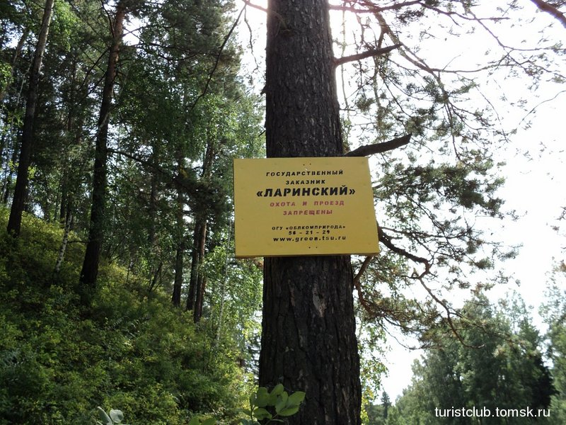

Slide 3
Родник "Дызвездный ключ" (Звездный ключ) - водный памятник природы, расположен на территории ландшафтного заказника "Ларинский", на правом берегу речки Тугояковки, рядом с селом Батурино (25 км от Томска). Местные жители называют источник "Дызвестный", якобы от слова "Дызвесть" - известь. Действительно, на территории источника много кальцитовых отложений, которые при обжиге дают известь.

Slide 4
Первоначальное название «Звездный ключ» возможно от того, что брызги падающей воды так похожи на звезды.

Slide 6
Начало пути

Slide 7
Дорога к источнику

Slide 8
Высокий скалистый обрыв по пути вдоль реки Тугояковки

Slide 9
Тот же скалистый обрыв

Slide 10
Речка Тугояковка

Slide 11
Река Тугояковка во всей красе

Slide 13
Отличительной особенностью источника являются травертиновые образования, по которым проходит ложе ручья и место выхода воды из склона холма, а также удивительно красивые травертиновые прямоугольные ступени в нижней части ручья. Вода родника сильно насыщенна кальцием. Им пропитывается вся трава на склоне, как бы застывая в своей форме. Травертиновые ступени очень хрупкие. Соседние ручьи таких образований не имеют. Далее ручей протекает по заброшенной торфяной выработке и впадает в речку Тугояковку.

Slide 15
Травертин - пористый известняк светло-серого, желтовато-серого цвета. Образуется из выпавшего в осадок кальцита из пересыщенной минеральной воды. Осаждение (замещение) происходит по растительным остаткам и мху, и внешне напоминает окаменевший мох.

Slide 16
Травертиновые ступени

Slide 17
Сам родник выглядит очень живописно. Он вытекает из трещины (как бы из мини грота) небольшого скального обнажения. Грот сложен конгломератной породой - галечника сцементированного известняком. Из мини грота вода вытекает по маленькому уступу и стекает вниз водопадом (1.5-1.7 м высотой). И далее, 40-метровым каскадом стекает вниз к подножию древней береговой террасы. Когда-то здесь находился берег древней реки. Это она притащила на высоту в 50 метров слой галечника.

Slide 18
Вода в источнике пресная, бесцветная, прозрачная, без выраженного запаха, имеет привкус талого снега. По своему происхождению вода "Дызвездного ключа" аналогична воде знаменитых Таловских чаш. Вокруг источника и ручья расположена система троп. Деревянный желоб, вырубленный из бревна, тропы - все это говорит, что раньше ручьем часто пользовались. Неподалеку от ручья, на той же береговой террасе, находится обнажение глинистых сланцев с достаточно высоким содержанием пылевидного золота. Долгое время здесь был карьер, в котором добывали щебень для местных дорог.

Slide 19
Нижний ключ. Собственно к нему приводит тропа.

Slide 20
Он же крупным планом

Slide 21
В районе Дызвестного источника растут вымирающие растения, которые включены в Красную книгу. Среди таких растений есть: марьин корень, венерин башмачок, дудник сибирский.
Также в этих районах можно встретить густые заросли тростника, высота которых достигает 2-2,5 м.

Slide 22
Марьин корень

Slide 23
Венерин башмачок

Slide 24
Дудник сибирский

Slide 25
Тростник

Slide 26
Спокойный режим Ларинского заказника способствует обитанию различных животных. Поэтому животный мир окрестностей ключа максимально многообразен; добираясь до Дызвестного источника, можно встретить лисиц, колонков, барсуков, алтайских сурков, лесных сонь, ласок, рябчиков, бобров, рысей и змей.

Slide 27
Лисица

Slide 28
Колонок

Slide 29
Барсук

Slide 30
Сурки

Slide 31
Ласка

Slide 32
Лесная соня

Slide 33
Бобер

Slide 34
Рябчик

Slide 35
Гадюка обыкновенная

Slide 36
Рысь

Slide 37
Спасибо за внимание!

